Slide 1
CONOCIMIENTO Y EMPRENDIMIENTO PARA TODOS LOS COLOMBIANOS
Sesión: APOYO TÉCNICO – PEDAGOGICO
Elaborado por: Oscar Diego Loaiza

Slide 2
La Planeación Pedagógica de los Proyectos Formativos, requiere como insumos: un Programa de Formación determinado y su respectivo Proyecto o Proyectos Formativos.
A su vez, las Planeaciones Pedagógicas dan origen a las Guías de Aprendizaje, igualmente elaboradas por los instructores pero concebidas para ser utilizadas por los aprendices.

Slide 3
Objetivo general
Promover la implementación del Modelo Pedagógico de la Formación Profesional Integral del SENA mediante la descripción del algoritmo de la Planeación Pedagógica de los Proyectos Formativos en el Enfoque para el Desarrollo de Competencias y el Aprendizaje por Proyectos.

Slide 4
Objetivos específicos:
Incrementar la calidad y la eficacia del proceso enseñanza-aprendizaje.
Evitar improvisaciones.
Proponer las actividades y estrategias de aprendizaje y de enseñanza más pertinentes a los Resultados de Aprendizaje esperados.
Promover el carácter sistémico y la coherencia del proceso formativo.
Concentrar y optimizar los recursos requeridos.
Integrar y coordinar las disciplinas entre sí.

Slide 5
ALGORITMO PARA LA PLANEACIÓN PEDAGÓGICA DE LOS PROYECTOS FORMATIVOS
Planear, desde esta perspectiva, significa establecer qué debe hacerse durante el proceso de enseñanza aprendizaje, cómo debe éste desarrollarse, mediante qué acciones concretas y sus responsables, en qué tiempo y lugar, atendiendo a las metas (Resultados de Aprendizaje y productos esperados del Proyecto Formativo) y a la misión de la institución educativa, es decir, a las necesidades del aprendiz en coherencia con el encargo productivo y social hecho a la entidad formadora.

Slide 6
Variables Pedagógicas
Los Resultados de Aprendizaje.
Las Actividades de Aprendizaje en las áreas de desarrollo cognitivo, procedimental y valorativo-actitudinal; igualmente si son individuales o grupales y presenciales o desescolarizadas.
La duración de las Actividades de Aprendizaje.
Las Estrategias Didácticas Activas utilizadas.
Los Ambientes de Aprendizaje incluidos los escenarios, los recursos y los instructores responsables.
Los criterios de evaluación y,
La descripción de las evidencias de aprendizaje.

Slide 7
Por regla general la caracterización de cada una de estas variables depende del análisis de la variable inmediatamente anterior. Ello significa que existe un orden lógico en la determinación de las variables que integran la Planeación Pedagógica.

Slide 8
Un principio lógico que se debe tener en cuenta para la elaboración de la Planeación Pedagógica es la aplicación del principio lógico causa-efecto que se expresa así: Si A→B siendo A cualquier columna de la derecha en el formato aludido y B la columna situada inmediatamente a la izquierda.
(Formato GFPI-F-018 de Planeación Pedagógica)

Slide 9
Desde el punto de vista pedagógico, la variable desde la cual se parte (variable independiente) para la determinación del resto de variables son los conjuntos combinados de Resultados de Aprendizaje.

Slide 10
En cualquier análisis que se emprenda para diseñar Actividades de Aprendizaje y, en cumplimiento del principio de integralidad de la Formación Profesional, cualquier Resultado de Aprendizaje de carácter Específico deberá estar siempre acompañado de por lo menos un Resultado de Aprendizaje de carácter Básico o Transversal.

Slide 11
Cualquier Resultado de Aprendizaje de carácter Específico (RAE) deberá estar siempre acompañado de por lo menos un Resultado de Aprendizaje de carácter Básico (RAB) o Transversal (RAT).

Slide 12
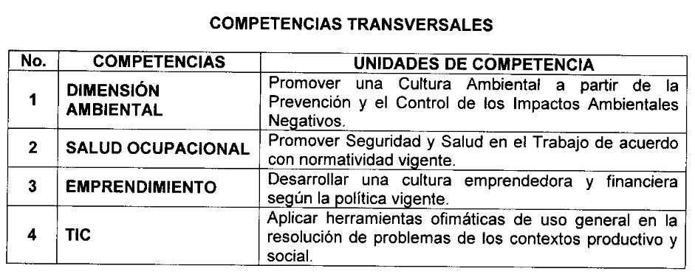
Resultados de aprendizaje Transversales (RAT)

Slide 13
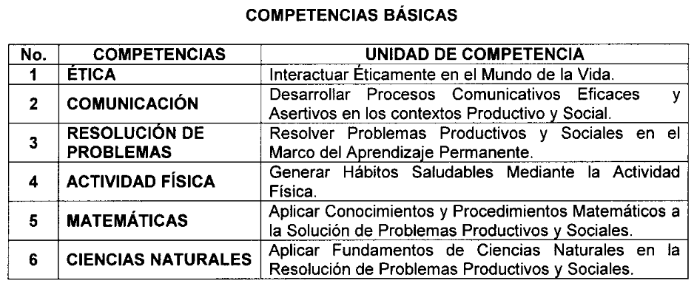
Resultados de aprendizaje Básicos (RAB)

Slide 14
Los instructores de Competencias Básicas deben apropiar -con el fin de buscar la máxima integración y coherencia- lo esencial del componente técnico específico del Proyecto formativo en cuestión; igualmente, los instructores técnicos deben apropiar -con fines de integración coherente- lo esencial delas Competencias Básicas vistas en sistema.

Slide 15
Tiempos
El Proyecto Formativo establece una a una las duraciones de cada Actividad de Proyecto en meses o fracción de mes. Como cada Actividad del Proyecto comprende un número determinado de Resultados de Aprendizaje Específicos, resulta fácil establecer cuáles Resultados de Aprendizaje Específicos se deben trabajar en un lapso o período de tiempo determinado.

Slide 16
Tiempos
Máximo tres meses.
Mínimo una semana.

Slide 17
SÍNTESIS DEL ALGORITMO PARA LA ELABORACIÓN DE LA PLANEACIÓN PEDAGÓGICA DE LOS PROYECTOS FORMATIVOS

Slide 18
1. Conformar el equipo ejecutor

Slide 19
2. Establecer una línea de tiempo
Se fraccionará en lapsos o periodos de tiempo regulares según criterio del equipo ejecutor.
Para el caso del ejemplo del tecnólogo, la línea de tiempo de 21 meses de duración de la etapa lectiva se puede fraccionar por ejemplo en siete (7) trimestres, tomando el trimestre como la unidad regular de tiempo para cada una de las Planeaciones Pedagógicas.
A cada fracción trimestral le corresponde un formato GFPI-F-018, formato para la Planeación Pedagógica de los Proyectos Formativos.

Slide 20
3. Distribuir todos los Resultados de Aprendizaje de las Competencias Básicas y Transversales
El equipo ejecutor cuenta con la potestad de tomar las decisiones que considere más adecuadas a cada situación particular en contexto, tanto en el orden cuantitativo como cualitativo, con la condición que se mantengan criterios lógicos y objetivos para la repartición de los Resultados de Aprendizaje de carácter Específico RAE en una línea de tiempo y la posterior articulación de los Básicos RAB y los Transversales RAT.

Slide 21
Criterios para la articulación de los Resultados de Aprendizaje
Criterio de antecedente-consecuente (Propedéutico)
Se trata de identificar los conocimientos -y los Resultados de Aprendizaje- que se deben trabajar primero y que sirven de base para el desarrollo de conocimientos posteriores.

Slide 22
Criterios para la articulación de los Resultados de Aprendizaje
Criterio de Pertinencia
Los RAB y RAT se articularán y desarrollarán en función de los RAE. Ello con el fin de mantener la vocación institucional de formación para el trabajo.
Ejemplo:

Slide 23
Criterio de Pertinencia (Ejemplo)
RAE: “Desarrollar el mantenimiento preventivo de la maquinaria y elaborar un informe prospectivo sobre las necesidades de la planta de producción en materia del mantenimiento preventivo”
RAB de Comunicación: “Redactar documentos de carácter narrativo, descriptivo, argumentativo e informativo”
Actividad de Aprendizaje: “Elaborar informes productivos y/o sobre las necesidades de mantenimiento de los equipos que integran la planta de producción…”

Slide 24
Criterio de Pertinencia (Ejemplo)
RAE: “Desarrollar el mantenimiento preventivo de la maquinaria y elaborar un informe prospectivo sobre las necesidades de la planta de producción en materia del mantenimiento preventivo”
RAB de Ética: “Asumir la Condición de Persona Humana mediante la práctica de los Principios y Valores Éticos Universales ”
Actividad de Aprendizaje: “Realizar un debate argumentado sobre las causas y consecuencias de elaborar los informes de producción y mantenimiento de manera responsable y cuidadosa o de elaborarlos de manera descuidada e irresponsable”

Slide 25
Criterios para la articulación de los Resultados de Aprendizaje
Criterio de sistematicidad
En un sistema, los componentes están interrelacionados de manera lógica y coherente; y el sistema orientado hacia el mismo fin.
Dentro del enfoque sistémico los actores, procesos, recursos y estrategias propios del proceso formativo no actúan aisladamente sino como subsistemas coherentes de manera que se facilita así el cumplimiento de la misión institucional desde una perspectiva holística.

Slide 26
Criterios para la articulación de los Resultados de Aprendizaje
Criterio de Coherencia
Hace referencia a la cohesión, a la conexión lógica entre las partes, de manera que las concepciones, fines, componentes, relaciones, estrategias y recursos utilizados en desarrollo de los procesos formativos presenten el carácter de unidad.

Slide 27
Criterios para la articulación de los Resultados de Aprendizaje
Criterio de Proporcionalidad
Este criterio señala que se debe existir una proporción armónica en el tiempo dedicado por parte de los aprendices al desarrollo de actividades propias de las Competencias Básicas y Transversales RAB y RAT (30%) en relación con el tiempo dedicado al desarrollo de actividades propias de los RAE (70%).

Slide 28
Criterios para la articulación de los Resultados de Aprendizaje
Criterio de Continuidad
Este criterio señala que en todas las Planeaciones Pedagógicas y en todas las Guías de Aprendizaje que de ellas surgen, deberán existir siempre conjuntos combinados de RAE y de RAB y RAT. No habrá Planeaciones Pedagógicas ni Guías de Aprendizaje con únicamente Resultados de Aprendizaje del componente técnico o del componente social.
Permite, a partir de un mismo RAB o RAT, materializarlos, concretarlos y matizarlos en función de los RAE variando las Actividades de Aprendizaje.

Slide 29
4. Diseño de las Actividades de Aprendizaje
Las Actividades de Aprendizaje, además de estar orientadas hacia el logro de los Resultados de Aprendizaje, deben dar cuenta igualmente de las Actividades del Proyecto y de los productos contemplados por el Proyecto Formativo. De esta manera se cumplirá con las fases del proyecto y los objetivos propuestos por el mismo.
En el diseño de las Evidencias de Aprendizaje se han de tener en cuenta los productos contemplados en el Proyecto Formativo.

Slide 30
4. Diseño de las Actividades de Aprendizaje
En líneas generales en el diseño de las Actividades de Aprendizaje se ha de tener en cuenta el desarrollo de las dimensiones cognitiva, procedimental y valorativa-actitudinal. Igualmente si las actividades son de carácter individual o grupal así como si son presenciales o desescolarizadas. Esta información debe quedar claramente consignada en las Planeaciones Pedagógicas.

Slide 31
4. Diseño de las Actividades de Aprendizaje
Los desempeños prescritos en el caso de las Actividades de Aprendizaje corresponden al área o ámbito de la construcción del conocimiento. La realización del conjunto de estas actividades tiene como consecuencia (causa-consecuencia) el logro del Resultado de Aprendizaje objeto de análisis.
las Actividades de Aprendizaje se enuncian en la forma lingüística: VERBO (INFINITIVO) + OBJETO + CONDICIÓN. V+O+C La condición puede servir para mantener el carácter sistémico y la coherencia del conjunto de enunciados.

Slide 32
4. Diseño de las Actividades de Aprendizaje
Como criterio orientador para el diseño de las Actividades de Aprendizaje éstas deben responder a la pregunta: ¿Qué debe hacer el aprendiz en los órdenes cognitivo, procedimental y valorativo-actitudinal para alcanzar determinado Resultado o conjunto de Resultados de Aprendizaje?
La respuesta al cómo -debe proceder el aprendiz para, en los órdenes cognitivo, procedimental y valorativo-actitudinal alcanzar determinado Resultado o conjunto de Resultados de Aprendizaje-, es objeto de diseño y desarrollo de las Guías de Aprendizaje.

Slide 33
4. Diseño de las Actividades de Aprendizaje
Una Actividad de Aprendizaje puede orientarse al logro de varios Resultados Aprendizaje.
Varias Actividades de Aprendizaje pueden orientarse al logro de un único Resultado de Aprendizaje.

Slide 34
4. Diseño de las Actividades de Aprendizaje
Criterios Cualitativos para el Diseño de las Actividades de Aprendizaje:
Cubrir las tres (3) áreas de desarrollo, cognitiva, procedimental y valorativa-actitudinal.
Determinar si la actividad es individual o en equipo.
Determinar si la modalidad es presencial o desescolarizada.
Son realizadas por el Aprendiz en el contexto del Proceso de Formación y su ejecución implica necesariamente el logro de los Resultados de Aprendizaje.

Slide 35
4. Diseño de las Actividades de Aprendizaje
EJEMPLO DEL DISEÑO DE ACTIVIDADES DE APRENDIZAJE PARA UN CONJUNTO COMBINADO DE RESULTADOS DE APRENDIZAJE

Slide 36
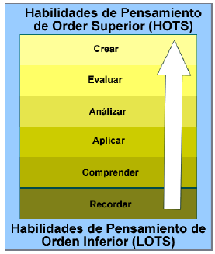
TAXONOMÍA DE BLOOM

Slide 37
Recordar | Recordar, reconocer información específica tales como: hechos, sucesos, fechas, nombres, símbolos, teorías, definiciones y otros.
Comprender | Entender el material que se ha aprendido. Esto se demuestra cuando se presenta la información de otra forma, se transforma, se buscan relaciones, se asocia, se interpreta(explica o resume); o se presentan posibles efectos o consecuencias.
Aplicar | Usar el conocimiento y destrezas adquiridas en nuevas situaciones.
Analizar | Descomponer el todo en sus partes, se solucionan problemas a la luz del conocimiento adquirido y razonar.
Evaluar | Enjuiciar (selecciona, critica, justifica) sobre la base de criterios establecidos.
Crear | Crear, mejorar, optimizar o se hace algo original.

Slide 38
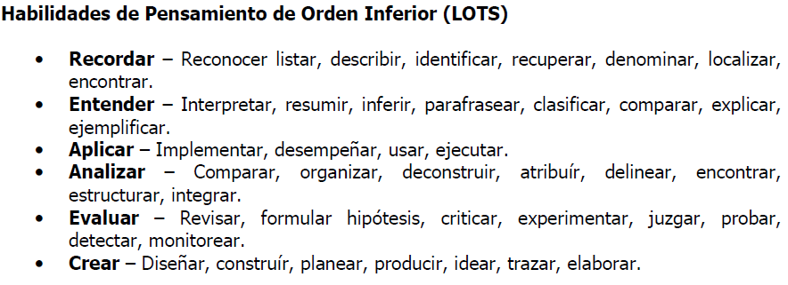
TAXONOMÍA DE BLOOM

Slide 39
5. Asignar las duraciones a cada una de las Actividades de Aprendizaje
Se debe tener el cuidado que la suma de los tiempos de las Actividades de Aprendizaje correspondan con las duraciones establecidas en el Proyecto Formativo para las secuencias de Resultados de Aprendizaje.

Slide 40
6. Determinación de las Estrategias Didácticas Activas
Éstas constituyen un conjunto de procedimientos propuestos y utilizados por el equipo ejecutor de instructores de manera intencional y planificada, con el fin de facilitar el desarrollo de las Actividades de Aprendizaje.

Slide 41
7. Caracterización de los Ambientes de Aprendizaje
Incluidos los escenarios, los recursos requeridos y la determinación de los instructores responsables de la ejecución del proceso formativo.

Slide 42
8. Estructurar el plan de evaluación del proceso formativo
Para el diligenciamiento del Formato GFPI-F-018 se traen a la columna de Criterios de Evaluación los contemplados en el Programa de Formación y pertinentes a las secuencias de Resultados de Aprendizaje trabajadas en cada Planeación Pedagógica.
Con base en estos criterios, el análisis del Proyecto Formativo y dentro de un enfoque sistémico y coherente, el equipo ejecutor diseña las Evidencias de Aprendizaje que el aprendiz debe construir y aportar al proceso formativo para su evaluación.

